Slide 1
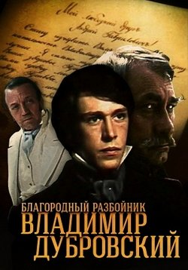
А.С.Пушкин

Slide 2
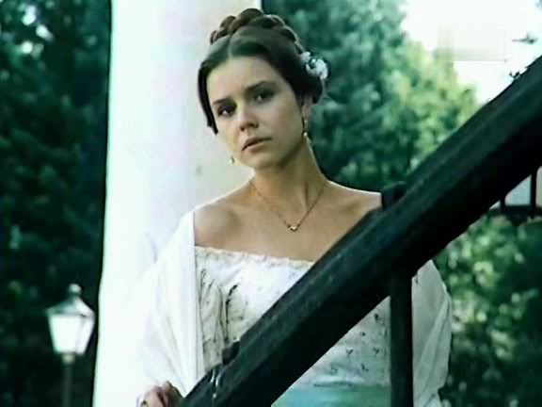
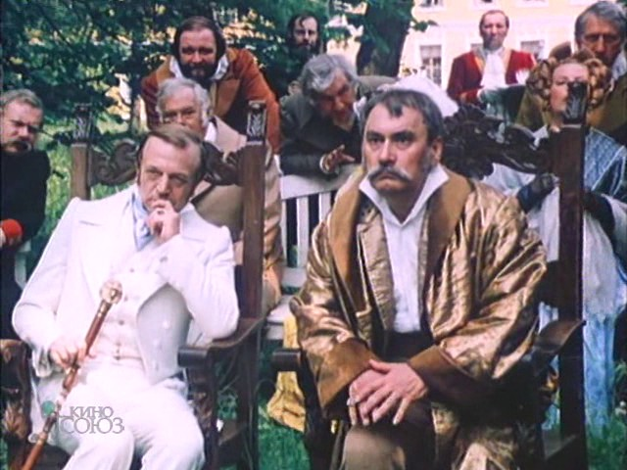
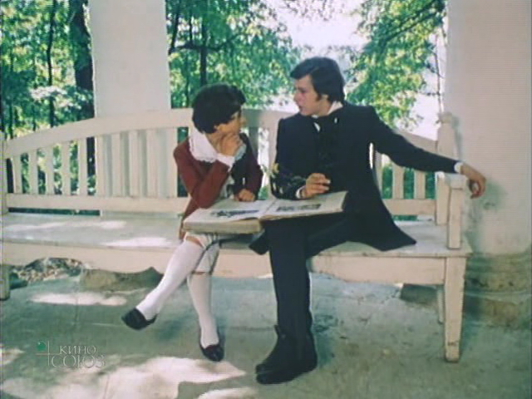
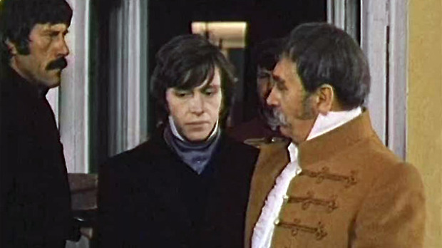
Произведение А.С.Пушкина «Дубровский» - роман
1. Несколько сюжетных линий:
- изображение русского барства;
- взаимоотношения крестьян и дворян;
- любовная линия.
2. Многообразие действующих персонажей.

Slide 3
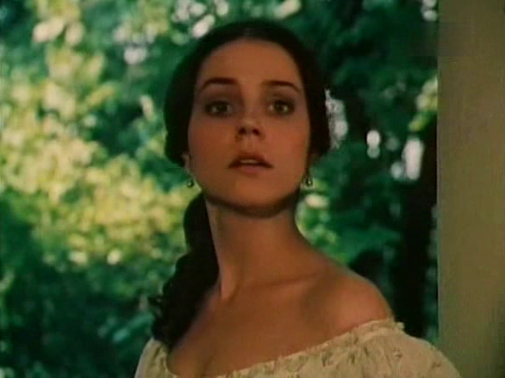
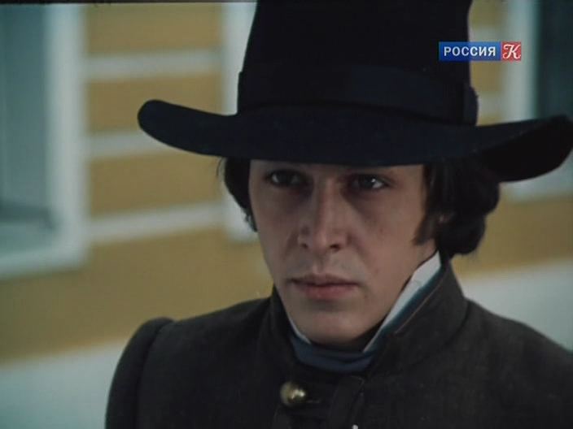
Тема урока:
«Владимир Дубровский и Маша Троекурова.
Развязка романа»

Slide 4
Маша и Дефорж
Глава 8 (начало):
«Маша не обратила никакого внимания на молодого француза, воспитанная в аристократических предрассудках, учитель был для нее род слуги или мастерового, а слуга иль мастеровой не казался ей мужчиною».
Глава 8 (конец):
«Она увидела, что храбрость и гордое самолюбие не исключительно принадлежат одному сословию, и с тех пор стала оказывать молодому учителю уважение, которое час от часу становилось внимательнее.

Slide 5
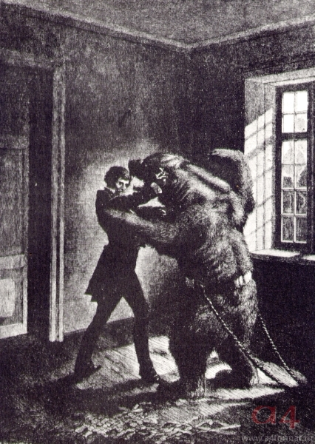
Какие качества характера проявил Дефорж в «медвежьей комнате»?
смелость
решительность
хладнокровие
выдержка
умение постоять за себя

Slide 6
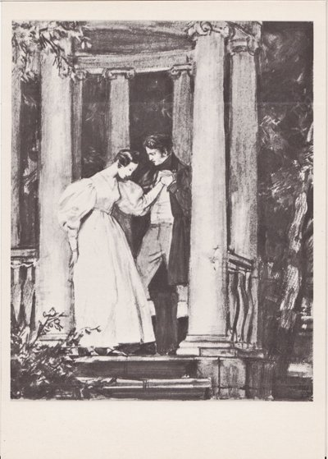
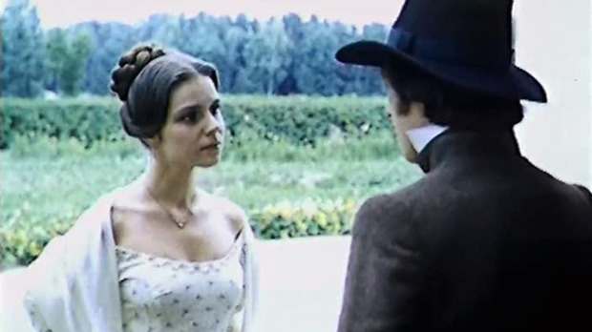
Сцена свидания в саду (гл.12) Почему Владимир отказался от мести?
«Я понял, что дом, где обитаете вы, священен, что ни единое существо, связанное с вами узами крови, не подлежит моему проклятию. Я отказался от мщения, как от безумства».
Развивая сюжетную линию именно так, к какому выводу приводит своих читателей Пушкин?
Любовь рождает в человеке самые лучшие чувства. Маша, его любимая, одним своим существованием заставила Владимира отказаться от мести.

Slide 7
 | Дубровский | Верейский
Портрет
Поведение в доме Троекуровых
Ключевые эпизоды
Отношение к Маше

Slide 8
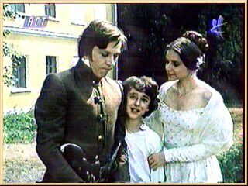
Почему Маша соглашается на побег с Дубровским?
Глава 14:
«…он [князь] вдруг показался ей отвратительным и ненавистным… брак пугал ее как плаха, как могила… «Нет, нет, - повторяла она в отчаянии, - лучше умереть, лучше в монастырь, лучше пойду за Дубровского».
Глава 15:
«Тогда, тогда делать нечего, явитесь за мною, я буду вашей женой».
Если отца не тронут ее слезы, она согласна на брак с Дубровским.

Slide 9
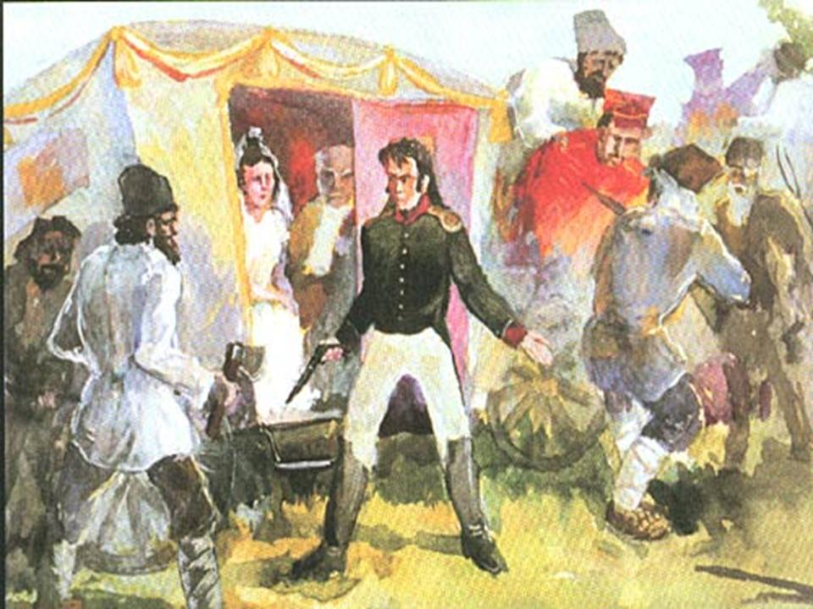
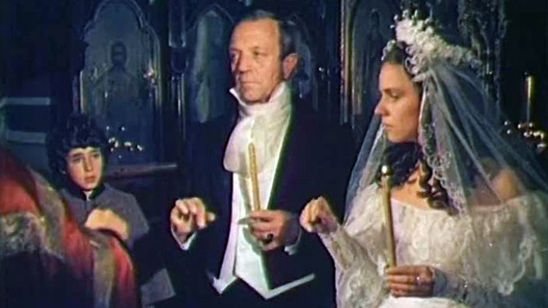
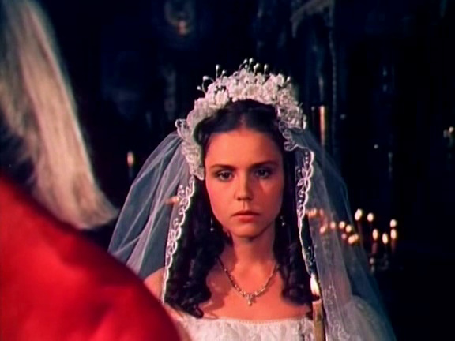
Почему Владимир опаздывает и венчание Маши и князя состоялось?
Почему Маша отказывается от его помощи?

Slide 10
Выводы
1) Любовь Владимира к Маше оказалась не всесильной, разница их положения, враждебное окружение и страх в душе Марии Кириловны не дали возможности им быть счастливыми.
2) Дубровский – благородный и добрый человек, человечность в нем победила ненависть к Троекурову.
3) Он отказался от мести ради любви.
4) Под воздействием любви он смог позабыть обиду, нанесенную Троекуровым, не причинил ни одному из тех людей, кто как-то был связан с Марией Кириловной. Вот она настоящая любовь, когда человек становится выше обид, мести и готов все простить.

Slide 11
Домашнее задание
Написать продолжение романа «Дубровский»

Slide 12
Пушкин спланировал дальнейшее развитие сюжета романа
«Жизнь М.К. Смерть кн.Вер. Вдова.
Англичанин. Свидание. Игроки.
Полицмейстер. Развязка»

Slide 13
Темы сочинения по роману А. С. Пушкина «Дубровский»:
1.Почему Владимир Дубровский стал разбойником?
2.Владимир Дубровский и Маша Троекурова.
3.История жизни Владимира Дубровского.
4.Два помещика в романе А. С. Пушкина «Дубровский».

Slide 14
Тест по роману А. С. Пушкина «Дубровский».
А1.Как называлось поместье Троекурова?
1)Покровское 2)Лутовиново 3)Спасское 4)Подольное
А2.Какое происшествие усилило конфликт между Троекуровым и Дубровским-старшим?
1)Поджог покровскими мужиками поля Дубровского;
2)Оскорбление Дубровским управляющего Троекурова;
3)Поджог мужиками Дубровского полей Троекурова;
4)Наказание Дубровским покровских мужиков, воровавших его лес.
А3. В каком городе воспитывался Владимир Дубровский?
1)В Москве 2)в Петербурге 3)в Берлине 4)в Лондоне
А4. Как Владимир Дубровский узнал о состоянии здоровья своего отца?
1)Из письма Егоровны 2)из письма Троекурова
3)Из сообщения 4)из телеграммы Маши

Slide 15
А5.Как поступил Дефорж, оказавшись запертым в комнате с медведем? 1) стал звать на помощь 2)укрылся в безопасном углу комнаты 3)вышиб дверь, убежал 4)застрелил медведя А6. Назовите фамилию князя, женой которого стала Маша: 1)Воронцов 2)Воробьёв 3)Верейский 4)Василевский А7.Сколькими душами владел Андрей Гаврилович Дубровский? 1) 70 2) 100 3) 80 4)150 А8. Что случилось в поместье Дубровского сразу после похорон Андрея Гавриловича? 1)сгорело всё село 2)был подожжён барский дом 3)кузнец убил заседателя 4)все жители ушли из села А9.Какое место для передачи писем использовали Маша и Дубровский? 1)дупло дуба 2) старый камень 3)заброшенный улей 4)дупло в сосне А10.Назовите имя псаря, слуги Троекурова, оскорбившего Андрея Гавриловича: 1) Парамошка 2) Антошка 3) Пантелей 4)Пимен

